Slide 1

Теорема синусов
Геометрия, 9 класс

Slide 2
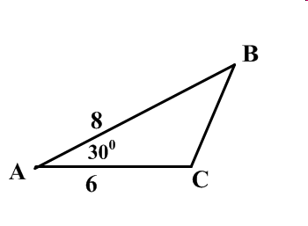
Задача 1. Найдите площадь треугольника
Ответ: S = 12

Slide 3
Задача 2. Найдите высоту параллелограмма, проведённую к стороне АD.
B
C
120˚
4
A
8
D
Ответ: h = 2 √3

Slide 4
Задача 3. Найдите площадь равнобедренного треугольника, если его боковая сторона равна 2 см, а угол при основании 15˚.
B
2
15˚
A
С
Ответ: S = 1

Slide 5
Теорема синусов
Стороны треугольника пропорциональны синусам противолежащих углов.
a
b
c
=
=
sin A
sin B
sin C
A
b
c
С
B
a

Slide 6
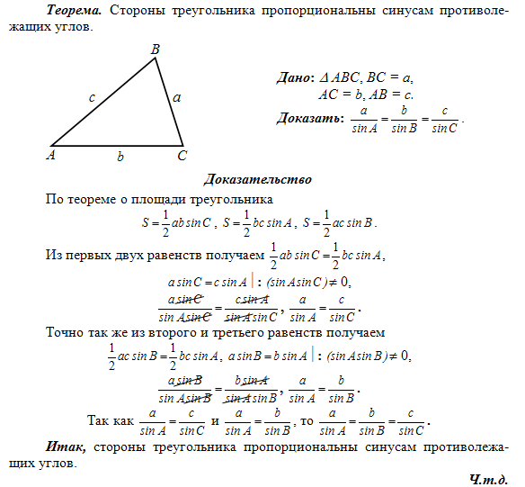

Slide 7

Следствие из теоремы синусов
Отношение стороны треугольника к синусу противолежащего угла равно диаметру описанной окружности (или двум радиусам)
a
b
c
=
=
=
2R
=
$$D$$
sin A
sin B
sin C
A
b
c
О
R
С
B
a

Slide 8
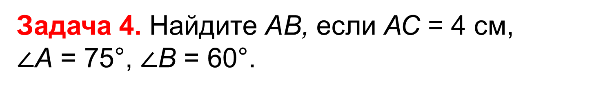
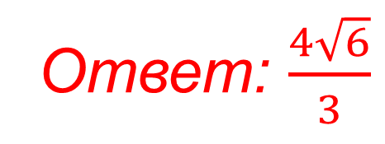
Задача 4. Найдите АВ, если АС = 4 см,
∠А = 75°, ∠В = 60°.
B
60⁰
?
75⁰
A
C
4
Ответ: $\frac{4\sqrt{6}}{3}$

Slide 9
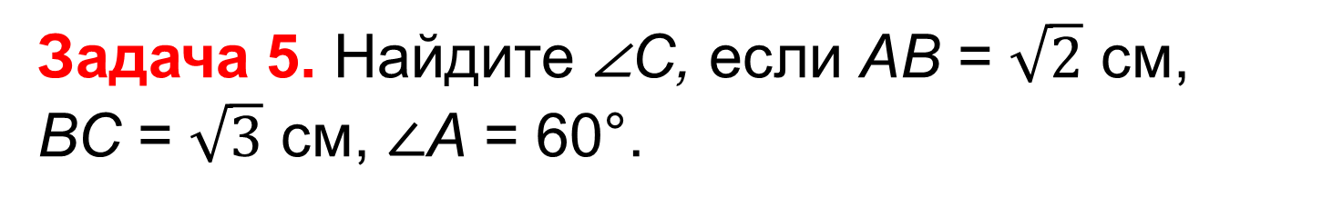


Задача 5. Найдите ∠С, если АВ = $\sqrt{2}$ см,
ВС = $\sqrt{3}$ см, ∠А = 60°.
B
$\sqrt{2}$
$\sqrt{3}$
60⁰
?
A
C
Ответ: 45°

Slide 10
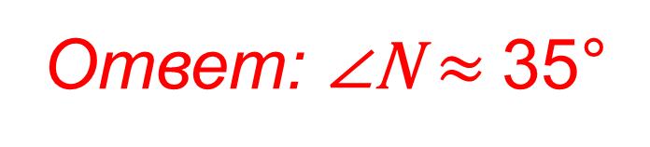
Задача 6. Найдите ∠N, если PC = 4, СN = 6, ∠P = 60°.
C
4
6
60°
?
P
N
Ответ: ∠N$≈$35°

Slide 11
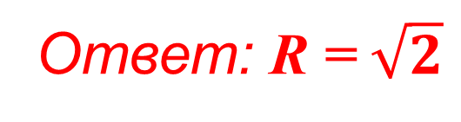
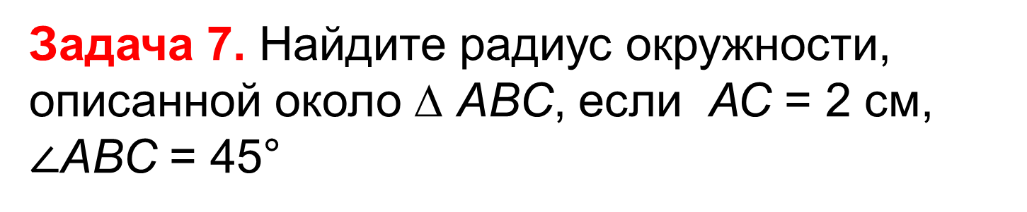
Задача 7. Найдите радиус окружности, описанной около ∆ АВС, если АС = 2 см, ∠АВС = 45°
В
45⁰
A
С
2
Ответ: R = $\sqrt{2}$

Slide 12
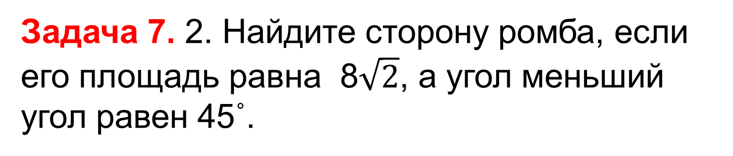
Задача 7. 2. Найдите сторону ромба, если его площадь равна 8$\sqrt{2}$, а угол меньший угол равен 45˚.
В
45⁰
А
С
?
D
Ответ: 4

Slide 13
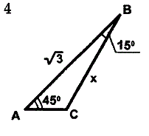
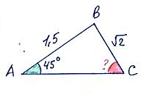
Дома:
1) Найдите площадь параллелограмма, если его диагонали равны 10 см и 8 см и угол между ними равен 60˚.
2) Найдите sin∠K ∆AKD, если BD = 8, DС = 6, ∠D = 45°, ∠C = 30°.
3)
4)

Slide 14

Дома: Решение
1) Найдите площадь параллелограмма, если его диагонали равны 10 см и 8 см и угол между ними равен 60˚.
S=$\frac{1}{2}d_{1}d_{2}sinα=$
$=\frac{1}{2}∙$8·10·sin60°=20$\sqrt{3}$
8
10
60⁰

Slide 15
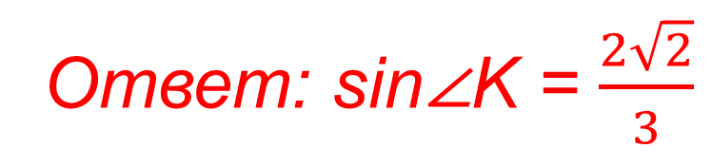
2) Найдите sin∠K ∆AKD, если AC = 12, KС = 9, ∠A = 45°.
K
?
9
45°
A
C
12
Ответ: sin∠K = $\frac{2\sqrt{2}}{3}$

